Slide 1
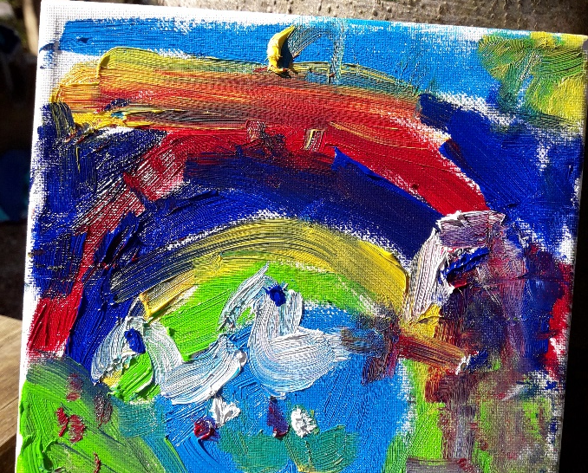
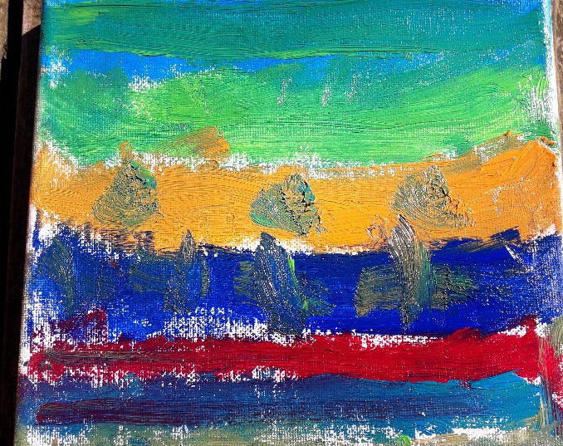
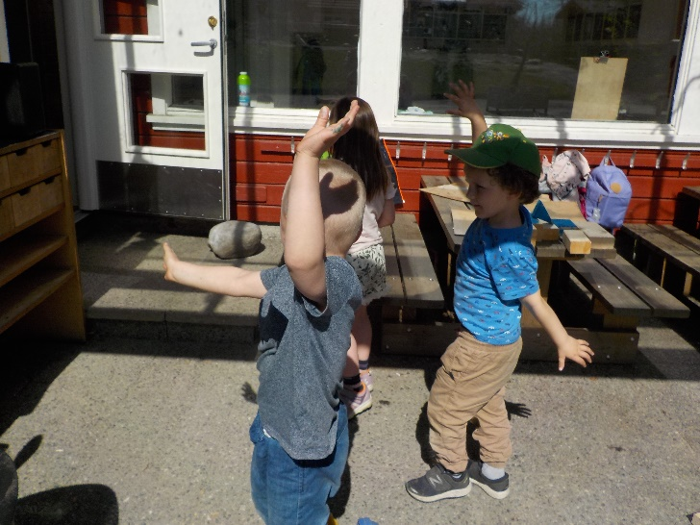
EVALUERING OG OPPSUMMERING AV
APRIL
Det viktigste vi har gjort etter oppstarten er å ta imot barna med kos og klem. Barna har opplevd unormale tilstander lenge. Og vi ønsker at de i barnehagen skal få en bit av hverdagen igjen. Vi har selvfølgelig snakket om hvorfor ting er som de er, men og valgt å ha fokus på det som er positivt. De gode og trygge rammene er på plass. En barnehage skal inneholde varme tilstedeværende voksne, rom for ulikheter, masse lek, undring, opplevelser, gode samtaler, magi, turer og et fang å sitte på. Dette har vi heldigvis mulighet til å gi barna.
En veldig rar og annerledes april måned er nå over. Deler av april ble tilbrakt hjemme for de fleste av oss. 20. april ble dagen hvor barna møttes igjen i barnehagen på over 5 uker . I forkant av oppstart har vi jobbet oss gjennom smittevernveilederen og forberedt oss så godt som mulig på å ta imot barna på en så forsvarlig måte som mulig. Dette er en ny situasjon, og vi gjør alle så godt vi kan. Vi har fjernet mye av lekene, delt opp inne og uteområdet og vi har delt barna inn i grupper.
Det har vært masse barn og voksne ute i nærmiljøet i disse ukene. Men gruppene på tur har funnet frem til fine ledige plasser å være der ingen andre hadde slått leir. På turene og for gruppen i barnehagen forsøker vi å variere opplegget og opplevelsene.
Jeg legger ut bilder på nettsiden en gang i uken, Der får dere noen glimt fra barnehagedagen.
Tekst

Slide 2
Periodeplan for mai 2020
UKE | MANDAG | TIRSDAG | ONSDAG | TORSDAG | FREDAG
19 | 4 | 5 | 6 | 7 | 8
20 | 11 | 12 | 13 | 14 | 15
21 | 18 | 19 | 20 | 21 Kristi himmelfartsdag | 22
22 | 25 | 26 | 27 | 28 | 29
Barnehagens åpningstid er 09.00- - 15.00. Det blir turer og lek i barnehagen.
Vi vet enda ikke hvordan åpningstidene blir denne uken. Uansett hvordan det blir vil dagene på Bjørnebo være fylt med lek, latter og mye kos. Vi holder dere oppdatert på sms/ mail og hjemmeside.
Vi vet enda ikke hvordan åpningstidene blir denne uken. Uansett hvordan det blir vil dagene på Bjørnebo være fylt av lek, latter og mye kos. Vi holder dere oppdatert på sms/ mail og hjemmeside.
Vi vet enda ikke hvordan åpningstidene blir denne uken. Uansett hvordan det blir vil dagene på Bjørnebo være fylt av lek, latter og mye kos. Vi holder dere oppdatert på sms/ mail og hjemmeside.

Slide 3


MAI
Først av alt vil vi takke for et godt samarbeid i disse tider. Dere har møtt opp til nye tider, svart på mai og meldinger, holdt avstand og vært veldig tilpasningsdyktige. Dette gjør jobben vår litt enklere.
Første uken i mai vil være som siste uke i april. Åpningstidene er de samme. Fra 09.00 til 15.00 , med mulighet for levering og henting i tidsrommet 8.30 - 9.00 og 15.00 – 15.30. ‘
Vi beholder gruppene nesten som før, vi må bare gjøre litt endringer siden alle 18 barna nå er tilbake i barnehagen. Vi voksne bytter gruppe. Sanji skal da ha gruppe Rød denne uken. Marit har ansvar for gruppe Blå og Arna er i barnehagen med gruppe Gul. Dette er dynamiske grupper, dersom vi får beskjed om at hele avdelingen kan være sammen, så gjør vi selvfølgelig det. Vi planlegger litt dag for dag, og uke for uke.
Dagene vil være fylt av lek og turer. Vi ser dagene litt an.
Vi vil etter hvert få beskjed om hvordan det blir i ukene fremover, da vil dere få beskjed om.
Ta gjerne kontakt dersom det er noe dere lurer på!
Sanji, Marit og Arna
.
Dette bildet av Ukjent forfatter er lisensiert under CC BY-SA

